Slide 1


Образование половых клеток

Slide 2
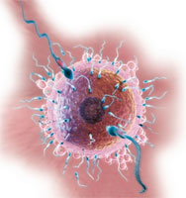
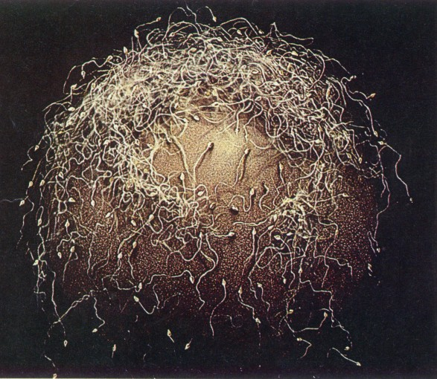
Половое размножение
При половом размножении особи каждого следующего поколения возникают в результате слияния двух специализированных гаплоидных клеток – гамет.

Slide 3
Гаметогенез
- созревание половых клеток
сперматогенез
Созревание мужской половой клетки - сперматозоида
овогенез
Созревание женской половой клетки - яйцеклетки

Slide 4
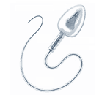
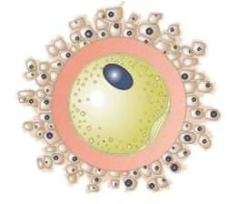

Созревание сперматозоида
происходит в семенниках
Созревание яйцеклетки
происходит в яичниках

Slide 5
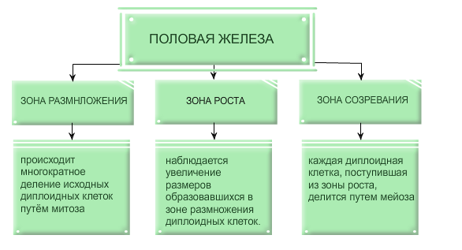
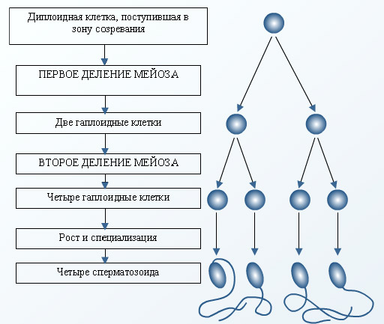
Зона размножения
Зона
роста
Зона
созревания

Slide 6
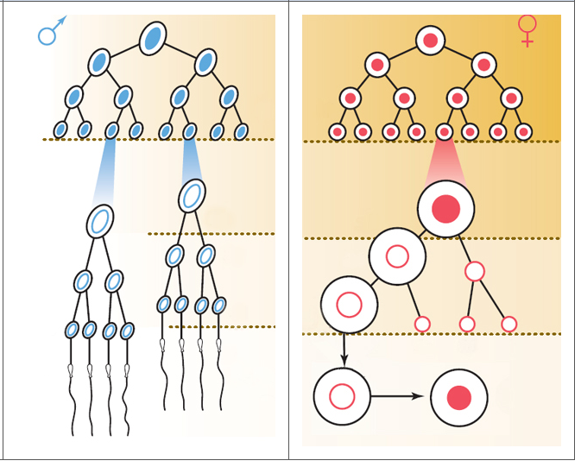
Гаметогенез
сперматогенез
овогенез
Зона
размножения
Зона
роста
Зона
созревания

Slide 7
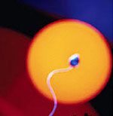

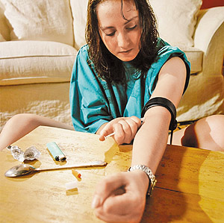

В момент деления половые клетки особенно чувствительны к действию различных вредных факторов: радиации, химических веществ…
Особенно опасны неблагоприятные воздействия для яйцеклеток. Ведь эти клетки формируются еще в эмбрионе, и их запас не может пополняться в течение жизни.

Slide 8
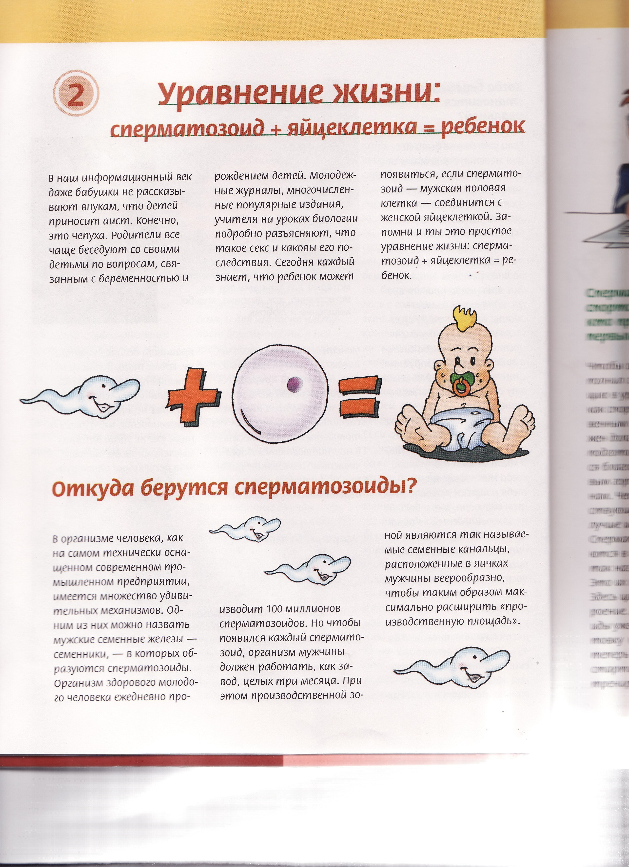
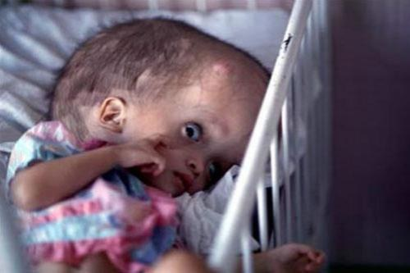
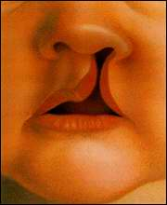

С каждым повреждающим воздействием на половые клетки увеличивается вероятность появления генетических отклонений у потомства.

Slide 9
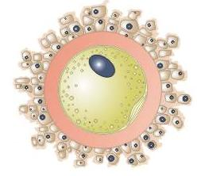
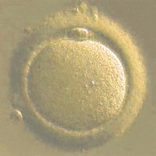
Яйцеклетка
Ядро
Блестящая оболочка
Лучистый венец
Плазматическая мембрана

Slide 10
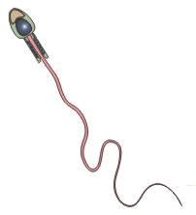
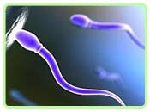
Сперматозоид
головка
Акросома
Митохондрии
Ядро
Цитоплазма
Хвостик

Slide 11
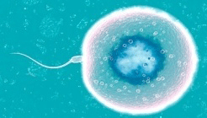
Благодаря мейозу при гаметогенезе
- поддерживается определенное и постоянное число хромосом во всех поколениях каждого вида растений, животных и грибов;
обеспечивается чрезвычайное разнообразия генетического состава гамет в результате как кроссинговера, так и различного сочетания отцовских и материнских хромосом при их расхождении в анафазе I.

Slide 12
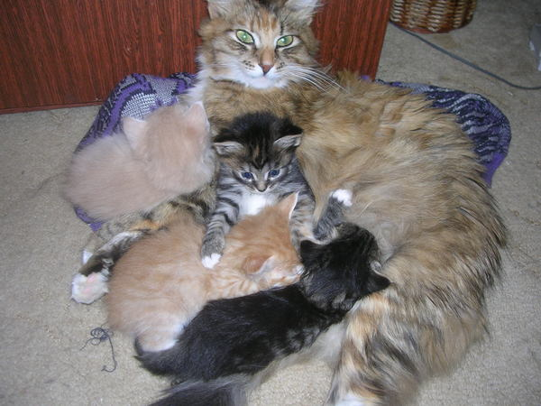
Это обеспечивает появление разнообразного и разнокачественного потомства при половом размножении организмов.

